Slide 1

创造科学讲座系列
前 言

Slide 2
本系列的目标
告诉你如何知道:
上帝存在
圣经是真实的

Slide 3
证实圣经是真理的三个步骤
1
2
3
自然界证实了一位超自然的、非物质的、全能的创造者在。
历史学与考古学证明圣经的记载是准确的，同时使我们可以大致计算出圣经书写的年代。
圣经中记载的很多预言在过了很久以后都应验了，这证明圣经是上帝的启示。

Slide 4
如何确知有一位神？
自从造天地以来，神的永能和神性是明明可知的，虽是眼不能见，但借着所造之物，就可以晓得，叫人无可推诿。 --圣经, 罗马书1:20
永能
超自然的能力
神的
属性
非物质的本性
超乎物质、能量、空间、时间宇宙之外
不受自然规律的约束
神性
……不过‘是眼不能见’，怎么确认他的存在？

Slide 5
如何确知有一位神？
我见过
王爱主
判断
王爱主
的确存在

Slide 6
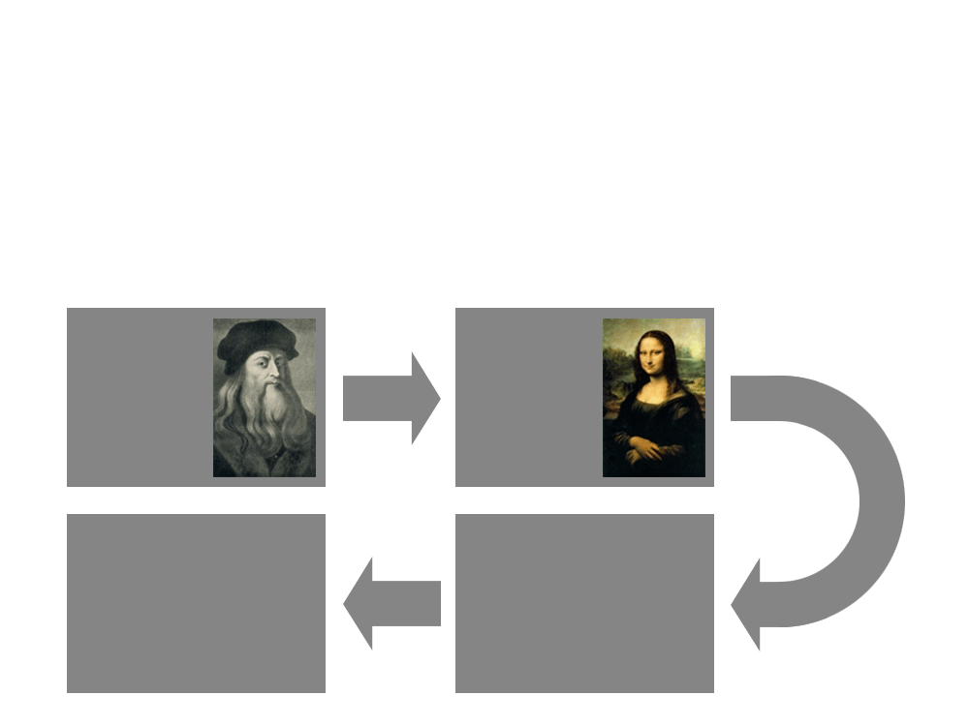
如何确知有一位神？
我没见过达·芬奇
我看过
蒙娜丽莎
《蒙娜丽莎》是有画家用智慧创作的
《蒙娜丽莎》不可能是火山喷发产生的—自然材料组成不自然的特殊结构。
判断
Notes:
artwork: 作品 NOT 产品
create artwork: 创作 chuang4zuo4

Slide 7
如何确知有一位神？
哪个更复杂？
1. 一只手表
2. 一台电脑
3. 你的身体

Slide 8
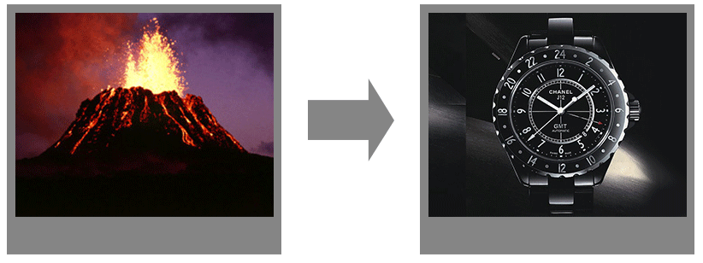
如何确知有一位神？
手表从哪里来？
千百万年以前，在一座火山的边上……
火 山
手 表
Notes:
shake: Zhen4Dong4 震动
spring: Tan2Huang2 弹簧
cogwheel: Chi3Lun2 齿轮
mix:
sand: Sha1tu3 沙土

Slide 9
如何确知有一位神？
一块手表表明必定有一个造表的人
自然的材料组成不自然的特殊结构。
一台电脑表明必定有一个制造电脑的人
自然的材料组成不自然的特殊结构。
一个细菌、一条鱼、一只恐龙、一个人...

Slide 10
如何确知有一位神？
我没见过达·芬奇
我看过
蒙娜丽莎
我见过
王爱主
判断
王爱主
的确存在
《蒙娜丽莎》是有画家用智慧创作的
《蒙娜丽莎》不可能是火山喷发产生的—自然材料组成不自然的特殊结构。
判断

Slide 11
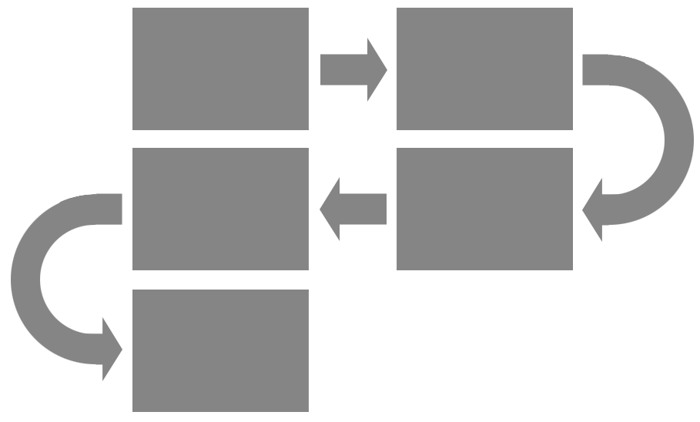
如何确知有一位神？
我没见过神
我见过生命体
必须有一位创造者设计与创造
生命体不可能偶然产生——自然材料组成不自然的特殊结构。
判
断
神的确存在

Slide 12
如何确知有一位神？
自从造天地以来，神的永能和神性是明明可知的，虽是眼不能见，但 藉着所造之物，就可以晓得，叫人无可推诿。——圣经· 罗马书1:20

